Slide 1





CHÀO MỪNG CÁC EM ĐẾN VỚI BÀI HỌC NGÀY HÔM NAY!

Slide 2

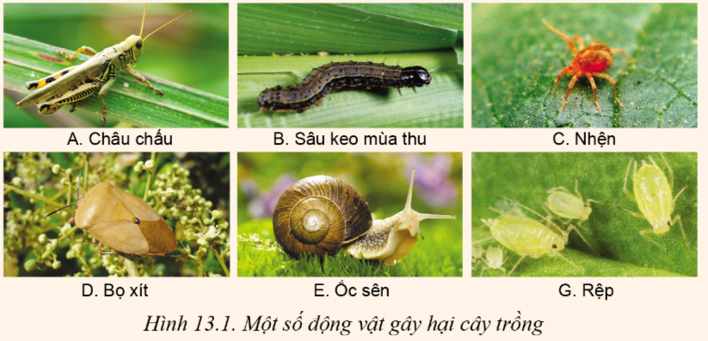
KHỞI ĐỘNG
Cho biết đâu là côn trùng gây hại cây trồng? Vì sao?

Slide 3
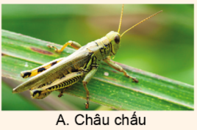

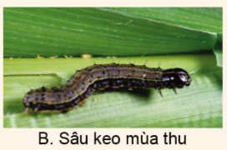
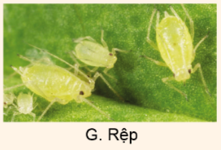
Côn trùng hại cây trồng trong hình:
Hình A. Châu chấu
Hình B. Sâu keo mùa thu
Hình G. Rệp

Slide 4
BÀI 13: SÂU HẠI CÂY TRỒNG

Slide 5
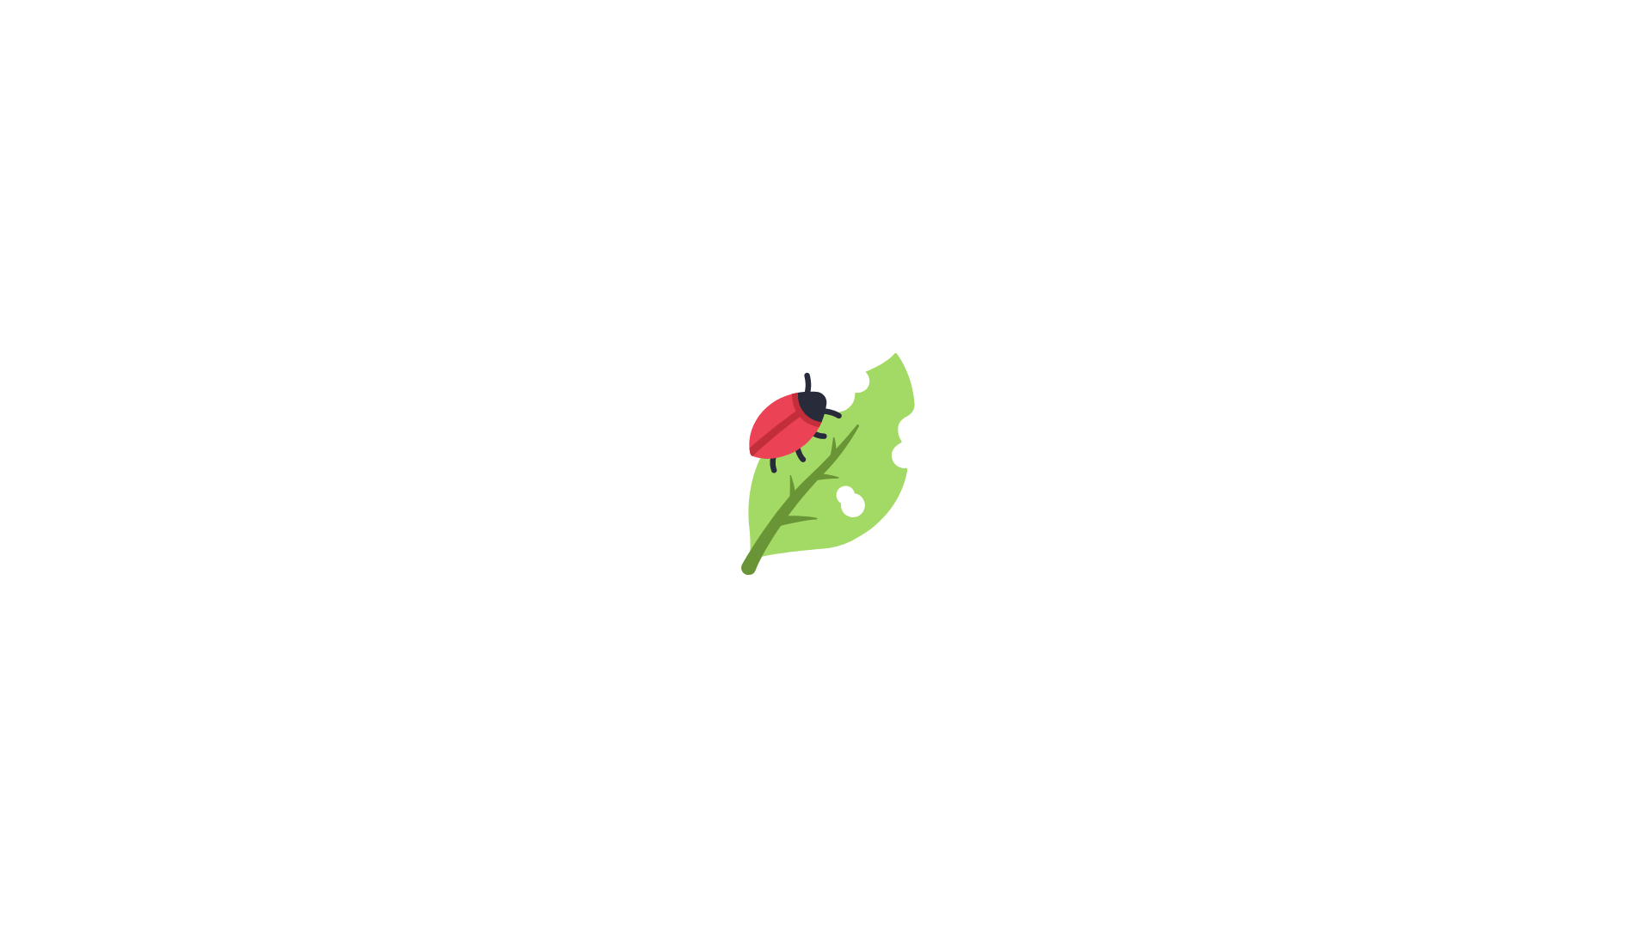

NỘI DUNG BÀI HỌC
1. Khái niệm sâu hại cây trồng
2. Một số loại sâu hại cây trồng thường gặp

Slide 6
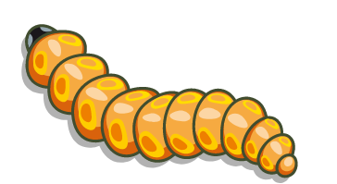

1. Khái niệm sâu hại cây trồng
Thảo luận nhóm
Sâu hại cây trồng là gì?
Sâu hại cây trồng được chia thành những nhóm nào?

Slide 7
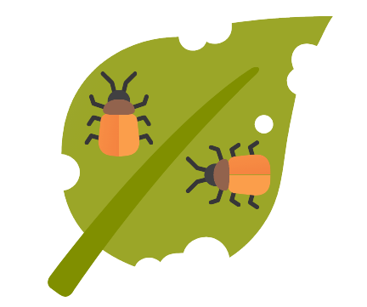
Sâu hại là động vật không xương sống thuộc lớp côn trùng, chuyên gây hại cây trồng.
Sâu hại gồm hai nhóm: biến thái hoàn toàn và biến thái không hoàn toàn.

Slide 8
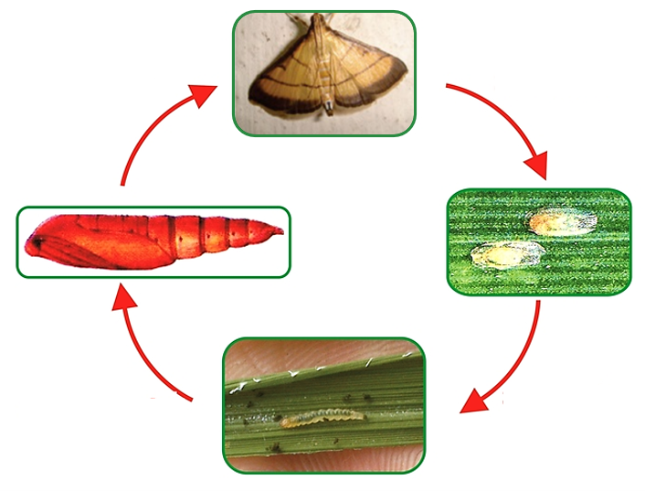
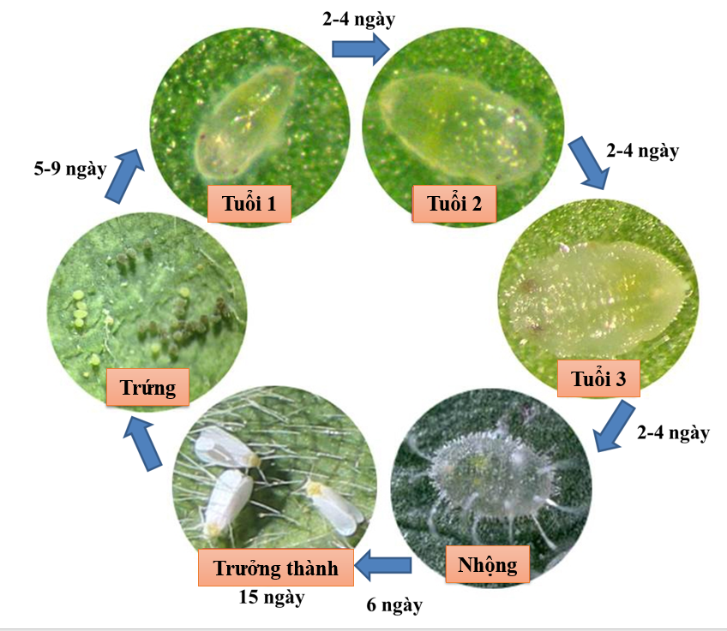
Quan sát hình ảnh và cho biết:
Đâu là vòng đời sâu hại nhóm biến thái hoàn toàn? Biến thái không hoàn toàn?
Vòng đời của sâu cuốn lá nhỏ
Vòng đời rầy phấn trắng

Slide 9
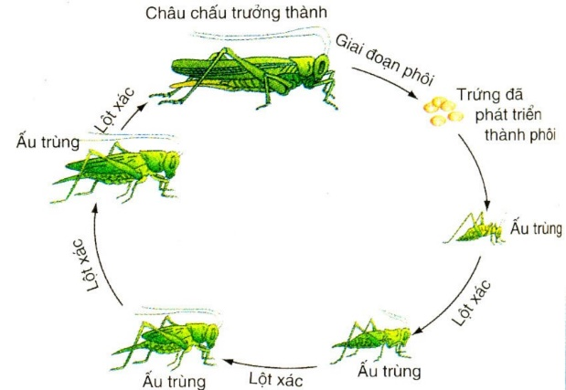
Quan sát hình ảnh và cho biết:
Đâu là vòng đời sâu hại nhóm biến thái hoàn toàn? Biến thái không hoàn toàn?
Vòng đời của châu chấu

Slide 10
Biến thái hoàn toàn
Vòng đời của sâu cuốn lá nhỏ
Vòng đời rầy phấn trắng

Slide 11
Biến thái không hoàn toàn
Vòng đời của châu chấu

Slide 12

2. Một số loại sâu hại thường gặp
2.1. Sâu cuốn lá nhỏ hại lúa
  Nghiên cứu thông tin và cho biết:
  Sâu cuốn lá nhỏ hại lúa là gì?
  Sâu cuốn lá nhỏ gây hại nhiều nhất ở giai đoạn nào của lúa ?

Slide 13
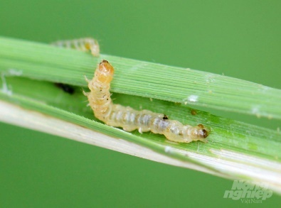
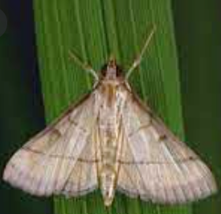
Sâu cuốn lá nhỏ hại lúa thường gây hại thành dịch lớn trên nhiều vùng trồng lúa ở nước ra ở các giai đoạn : lúa đẻ nhánh, lúa phân hóa dòng, trổ bông

Slide 14
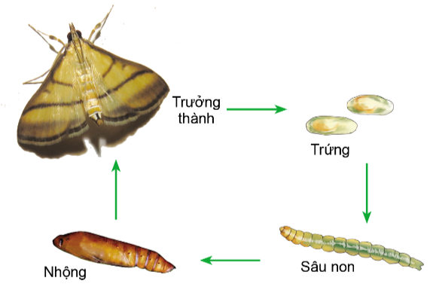
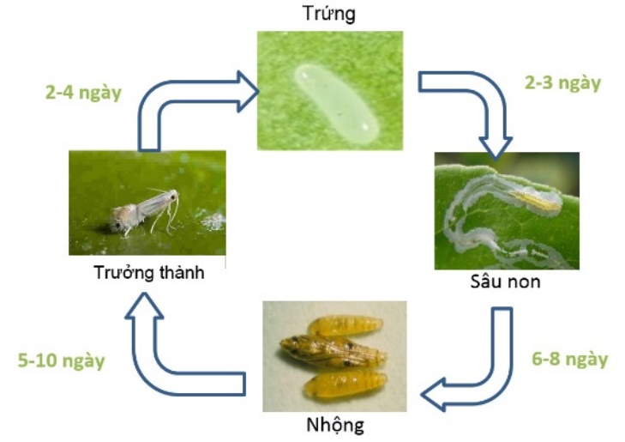
Quan sát hình ảnh và cho biết: Đâu là vòng đời của sâu cuốn lá nhỏ?

Slide 15
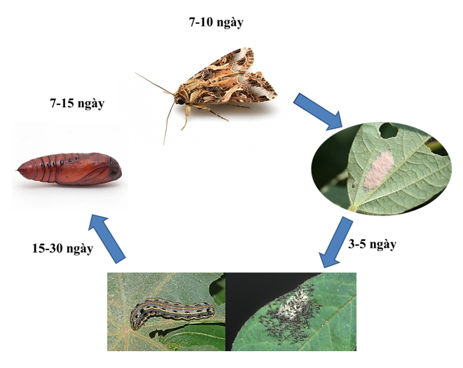
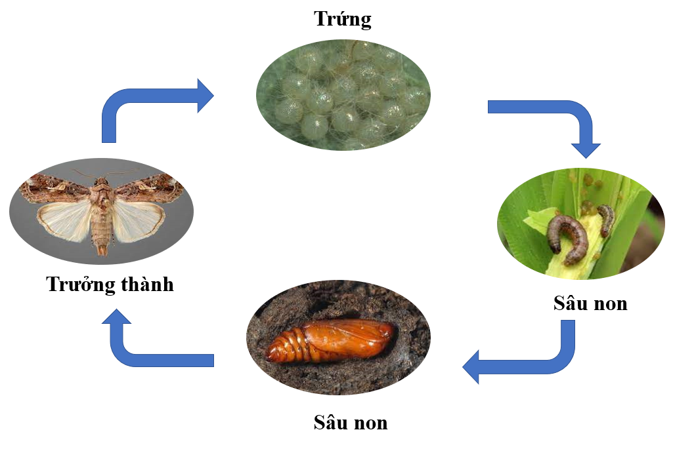
Quan sát hình ảnh và cho biết: Đâu là vòng đời của sâu cuốn lá nhỏ?

Slide 16
Vòng đời của sâu cuốn lá nhỏ
Vòng đời của sâu vẽ bùa trên cây có múi

Slide 17
Vòng đời của sâu khoang
Vòng đời của sâu keo

Slide 18
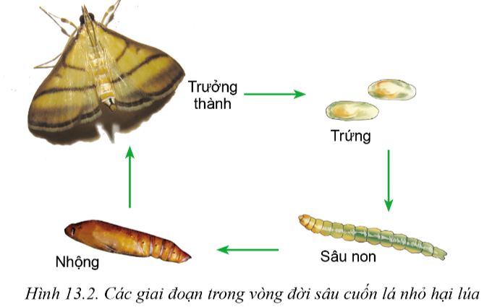
Mô tả đặc điểm hình thái và tập tính sinh học của sâu cuốn lá nhỏ hại lúa.
Phân tích các biện pháp phòng trừ chủ yếu.
Vì sao khi thấy bướm xuất hiện đồng loạt, 5 – 7 ngày sau phun thuốc diệt sâu sẽ có hiệu quả cao?

Slide 19
Đặc điểm hình thái và tập tính
Sâu non: mới nở màu trắng sữa, khi lớn màu xanh lá mạ, thân chia đốt, thời gian phát triển 15 - 28 ngày. Sâu non nhả tơ cuốn lá thành bao để sống, ăn mộ làm lá bạc trắng, quang hợp giảm, hạt bị lép nhiều.
Trứng: hình bầu dục, màu trắng, sắp nở có màu vàng nhạt. Trứng đẻ rải rác, từng nhóm dọc gân chính ở hai mặt lá. Giai đoạn trứng: 3 – 5 ngày.
Nhộng: màu nâu, sống từ 6 – 10 ngày, thường và hoá vào ban đêm.
Trưởng thành: cánh màu vàng rơm, bìa cánh có 1 đường viền nâu đậm, giữa cánh có 3 sọc nâu, 2 sọc bìa dài và sọc giữa ngắn, thời gian sống từ 5 – 10 ngày. Bướm thường đẻ trứng vào ban đêm, xu tính dương với ánh sáng đèn.

Slide 20
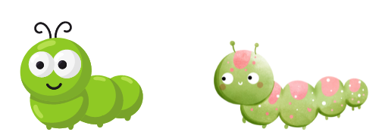
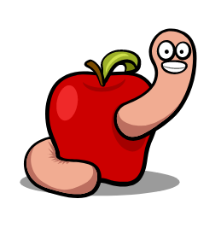
Biện pháp phòng trừ chủ yếu
Theo dõi trứng nở để phòng trừ sâu non, vì diệt sâu non dễ, sâu lớn phá hại lúa, khó tiêu diệt, nếu lớn quá sẽ thêm một lứa sâu nữa.
Sử dụng bẫy đèn vừa xác định thời điểm xuất hiện trưởng thành, vừa tiêu diệt trưởng thành trước khi chúng đẻ trứng.

Slide 21
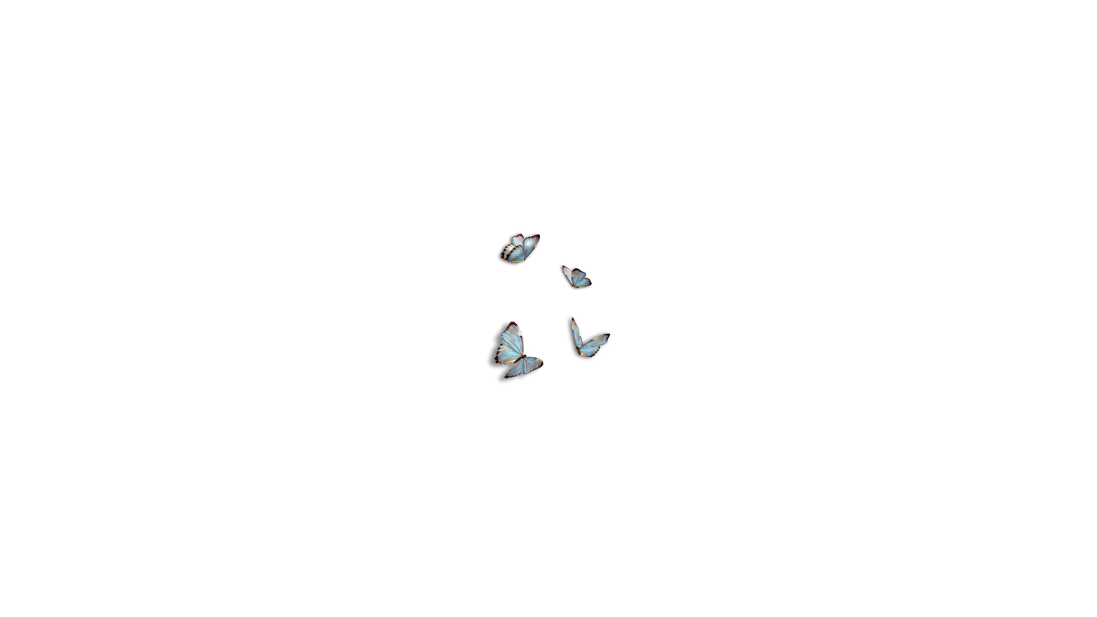
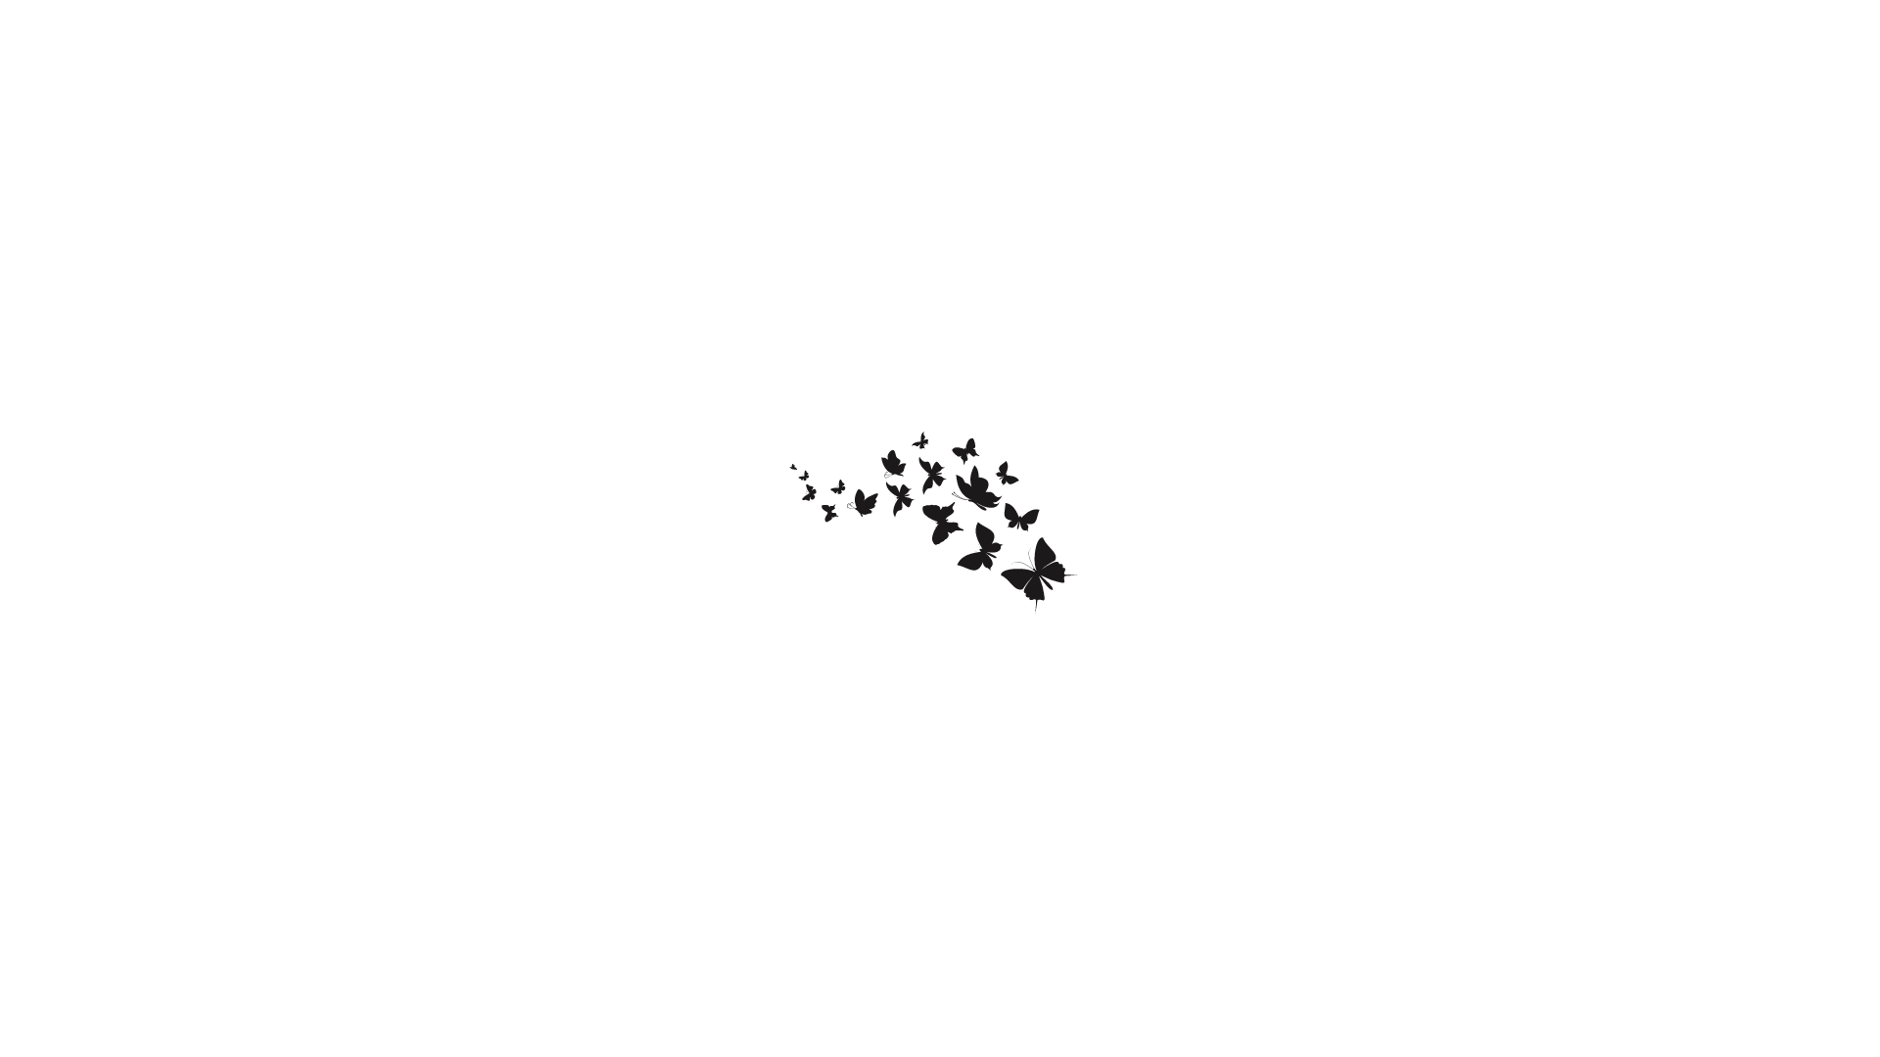
Khi thấy bướm xuất hiện đồng loạt, thì các cặp bướm sẽ giao phối và đẻ ra trứng, sau vài ngày trứng sẽ nở thành sâu non. Nên sau | 5 – 7 ngày sau phun thuốc để diệt sâu non mới nở sẽ có hiệu quả cao

Slide 22
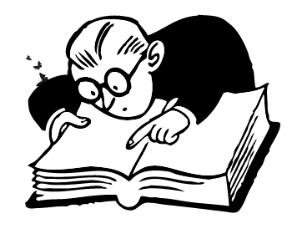
2. Một số loại sâu hại thường gặp
2.2. Sâu tơ hại rau họ cải
  Nghiên cứu thông tin và cho biết:
  Sâu tơ là gì?
  Nhóm cây mà sâu tơ gây hại là cây gì?

Slide 23
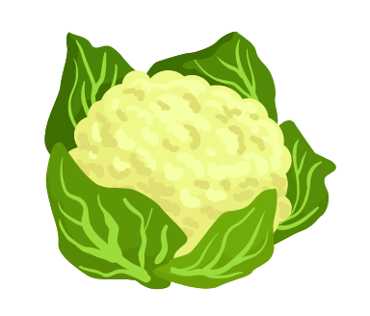
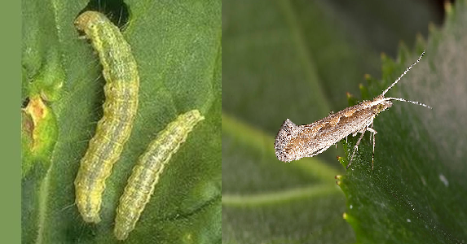
Sâu tơ là một trong những loại sây hại phổ biến và nghiêm trọng cho người nông dân.
Nhóm cây mà sâu tơ gây hại là các loại rau thuộc họ cải như: rau cải, su hào, bắp cải, súp lơ, cải bẹ,…

Slide 24
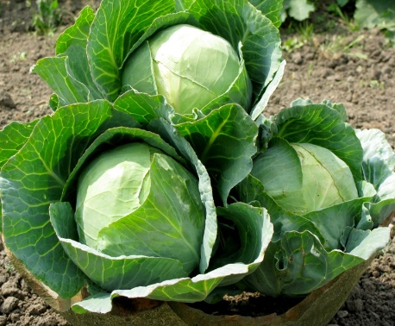
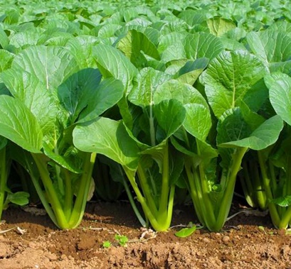
Quan sát một số loại cây trồng. Nêu tên gọi và cho biết những loại cây sâu tơ gây hại?

Slide 25
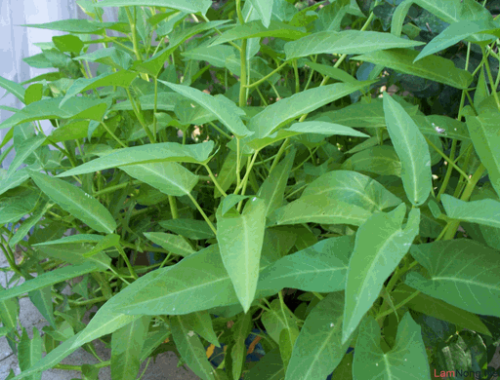
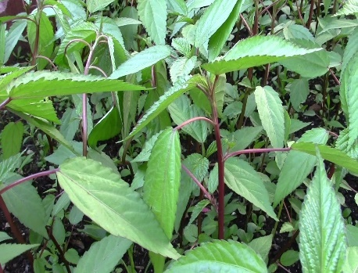
Quan sát một số loại cây trồng. Nêu tên gọi và cho biết những loại cây sâu tơ gây hại?

Slide 26
Cây cải bắp
Rau cải
Loại cây sâu tơ gây hại

Slide 27
Rau muống
Rau đay
Không phải loại cây sâu tơ gây hại

Slide 28
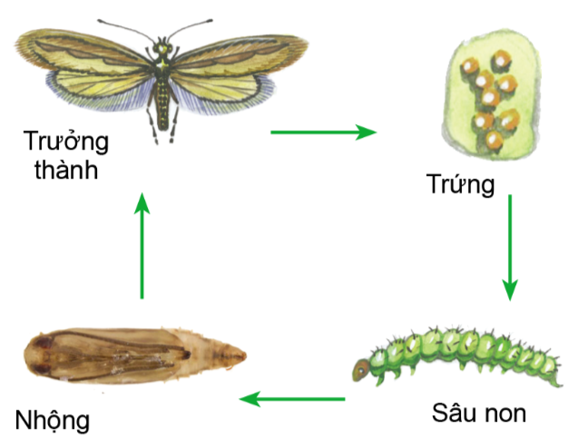
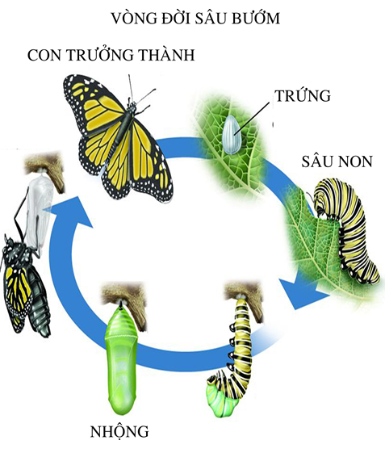
Đâu là vòng đời của sâu tơ hại họ cải?

Slide 29
Vòng đời sâu tơ
Vòng đời sâu bướm

Slide 30
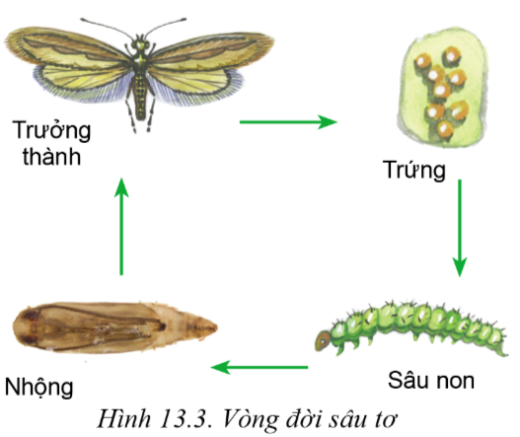
Thảo luận nhóm
Quan sát hình 13.3 và cho biết:
Mô tả đặc điểm hình thái và tập tính sinh học của sâu tơ hại rau họ cải.
Để phòng trừ sâu tơ, người ta thường sử dụng những biện pháp nào?

Slide 31
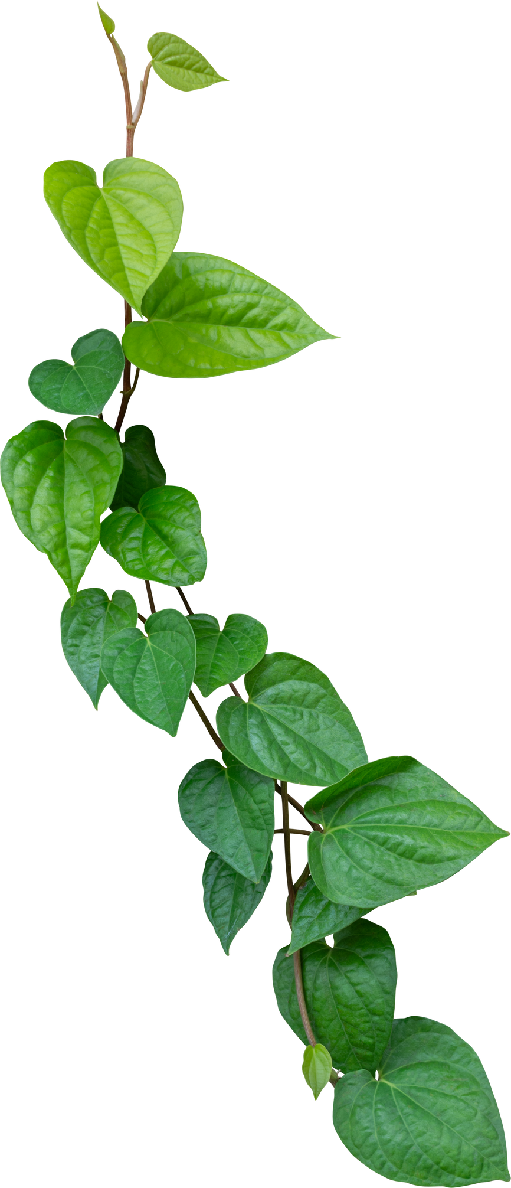
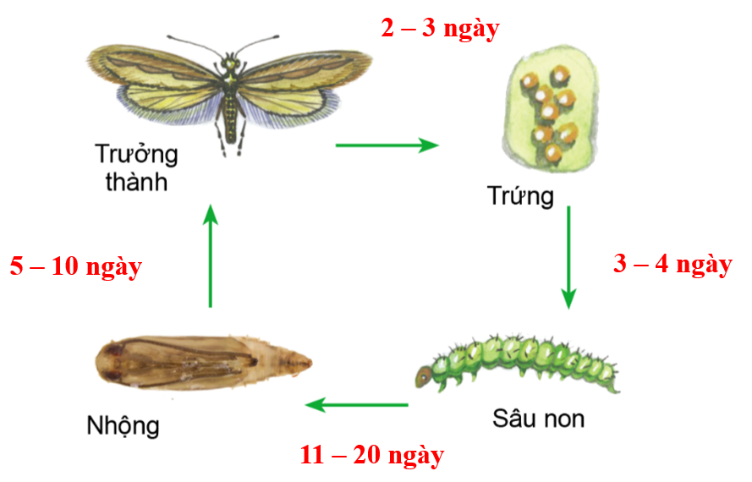
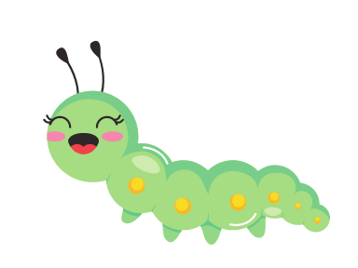
Đặc điểm hình thái và tập tính
Trong giai đoạn sâu non, sâu non ăn toàn bộ biểu bì làm thủng lỗ chỗ, thậm chí trơ gân lá.

Slide 32
Biện pháp phòng trừ
Dọn sạch tàn dư cây trồng mang đi tiêu huỷ hoặc ủ làm phân bón để tiêu diệt trứng, sâu non,...
Sử dụng thiên địch, dùng bẫy pheromone diệt con trưởng thành.
Luân canh với cây trồng không cùng kí chủ (lúa, ngô,...).
Trồng xen với cây họ cà, hành, tỏi,... để xua đuổi con trưởng thành.

Slide 33
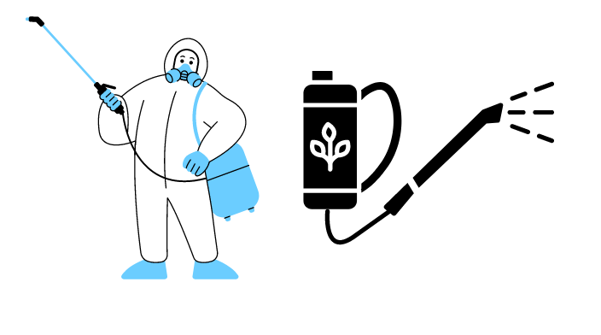
  Lưu ý: Sâu tơ có khả năng kháng thuốc rất nhanh, vì thế nên sử dụng luân phiên các loại thuốc hoá học khác cơ chế tác động để phòng trừ.

Slide 34
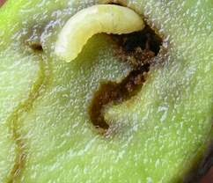
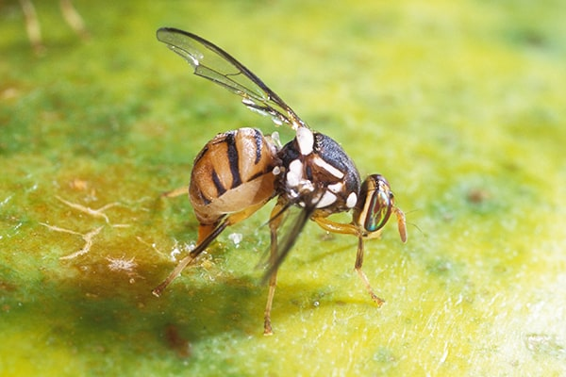

2. Một số loại sâu hại thường gặp
2.3. Ruồi đục quả
  Quan sát hình ảnh và cho biết: Thế nào là ruồi đục quả?

Slide 35
2. Một số loại sâu hại thường gặp
2.3 Ruồi đục quả
Ruồi vàng (ruồi đục quả) là loài gây hại nguy hiểm cho nhiều loại cây ăn quả.

Slide 36
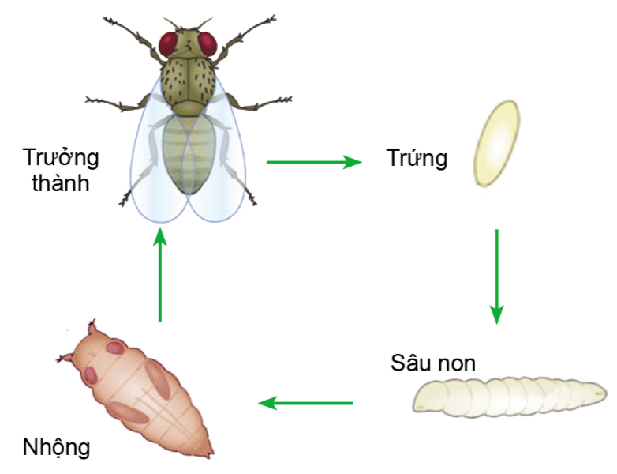
Giới thiệu về vòng đời của ruồi đục quả

Slide 37
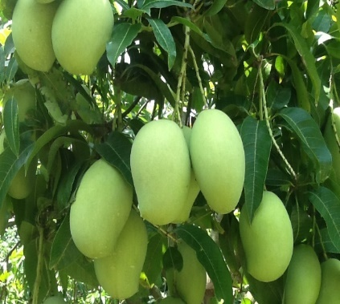
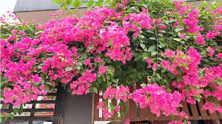
Quan sát một số loại cây trồng. Nêu tên gọi và cho biết những loại cây nào bị ruồi đục quả gây hại?

Slide 38
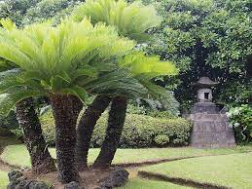
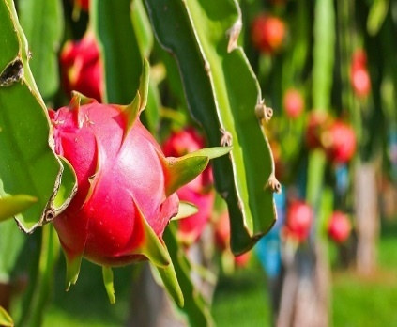
Quan sát một số loại cây trồng. Nêu tên gọi và cho biết những loại cây nào bị ruồi đục quả gây hại?

Slide 39
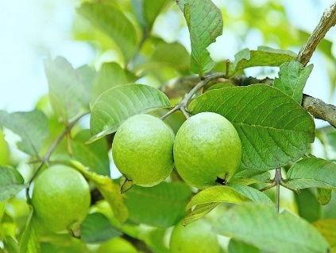
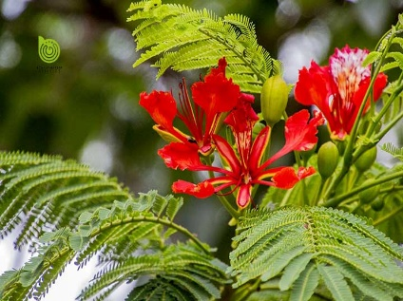
Quan sát một số loại cây trồng. Nêu tên gọi và cho biết những loại cây nào bị ruồi đục quả gây hại?

Slide 40
Cây xoài
Cây hoa giấy

Slide 41
Cây vạn tuế
Cây thanh long

Slide 42
Cây ổi
Cây phượng

Slide 43
Cây bị ruồi đục quả gây hại

Slide 44
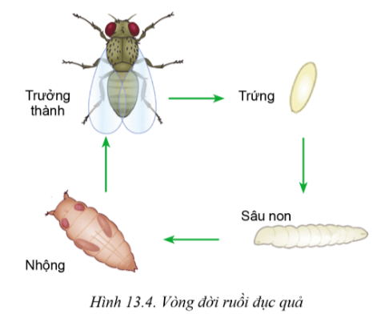
    Quan sát hình 13.4 và cho biết:
  Mô tả đặc điểm hình thái và tập tính sinh học của ruồi đục quả
  Sử dụng những biện pháp nào để phòng trừ ruồi đục quả?

Slide 45
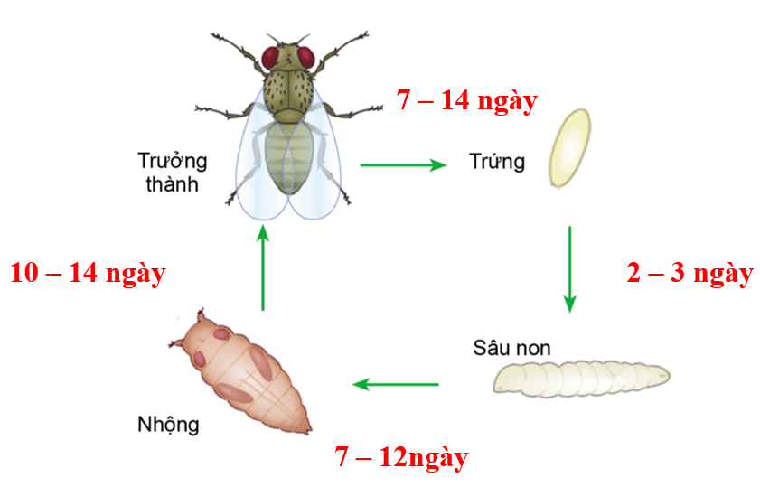
Đặc điểm hình thái và tập tính
Trong giai đoạn sâu non, sâu non ăn phần mềm của thịt quả gây thối và rụng

Slide 46
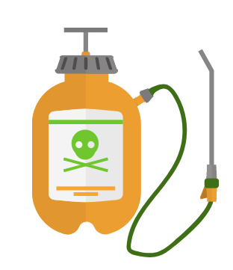
Biện pháp phòng trừ
Con đực phản ứng mạnh với Methyl eugenol nên dùng chất này để dẫn dụ tiêu diệt ruồi.
Dùng bẫy pheromone, bẫy dính vàng.
Dùng bả protein trộn với thuốc hoá học có hoạt chất Fipronil + Acetamiprid để diệt con trưởng thành.
Bảo vệ các loài thiên địch; vệ sinh đồng ruộng, cắt tỉa, loại bỏ cành lá nhiễm bệnh,...

Slide 47
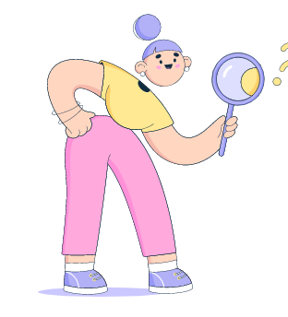
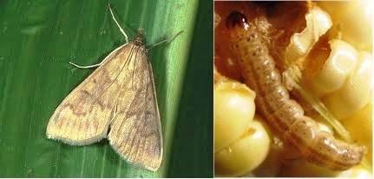
2. Một số loại sâu hại thường gặp
2.4. Sâu đục thân ngô
  Quan sát hình ảnh và cho biết: Thế nào là sâu đục thân gô?

Slide 48
2. Một số loại sâu hại thường gặp
2.4. Sâu đục thân ngô
Sâu đục thân gỗ gây hại khá nặng cho ngô. Chúng gây hại quanh năm, mạnh nhất là vụ hè thu do thời tiết thuận lợi cho sâu phát triển

Slide 49
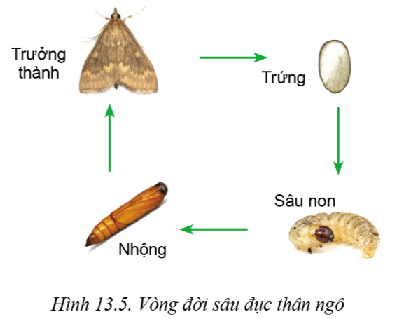
Quan sát hình 13.5, nghiên cứu mục 2.4 và thảo luận nhóm:
Mô tả đặc điểm hình thái và tập tính sinh học của sâu đục thân ngô
Cần áp dụng biện pháp nào để phòng trừ sâu đục thân ngô ?

Slide 50

Đặc điểm hình thái và tập tính
Sâu gây hại từ lúc ngô có 7 – 9 lá đến khi thu hoạch; gây hại nhiều nhất từ khi ngô trỗ cờ đến khi hình thành bắp

Slide 51


Biện pháp phòng trừ
Vệ sinh đồng ruộng, luân canh cây trồng, sử dụng giống chống chịu tốt, kháng hoặc ít bị nhiễm sâu đục thân.
Gieo trồng đúng thời vụ; bắt sâu bằng tay, ngắt ổ trứng, bảo vệ ong mắt đỏ kí sinh trứng, phun thuốc phòng trừ kịp thời khi sâu non mới nở, mới căn lá, chưa kịp đục vào thân cây.

Slide 52



2. Một số loại sâu hại thường gặp
2.5. Bọ hà hại khoai lang
  Quan sát hình ảnh và cho biết: Bọ hà hại khoai lang là gì? Và chúng gây hại như nào?

Slide 53
2. Một số loại sâu hại thường gặp
2.5. Bọ hà hại khoai lang
Bọ hà gây hại nghiêm trọng trên khoai lang ở ngoài đồng, giai đoạn bảo quản và là đối tượng kiểm dịch. Bọ hà có thể gây hại quanh năm nếu có nguồn thức ăn và kí sinh vật chủ thích hợp.

Slide 54


  Quan sát hình 13.6, nghiên cứu mục 2.5 và thảo luận nhóm:
  Mô tả đặc điểm hình thái và tập tính sinh học của bọ hà
  Cần sử dụng biện pháp phòng trừ nào đối với bọ hà

Slide 55


Đặc điểm hình thái và tập tính
Trong củ, sâu non đục đường hầm ngoằn ngoèo và thải phân, củ có vị đắng, thối.
Trưởng thành, bọ hà thường gặm mặt dưới lá.

Slide 56

Biện pháp phòng trừ chủ yếu
Dùng bẫy pheromone và thiên địch (ong kí sinh, kiến lửa,...), kiểm soát tốt độ ẩm đất, vệ sinh đồng ruộng sạch sẽ,...
Dùng thuốc trừ sâu dạng lỏng hay dạng hạt, có tính lưu dẫn,...

Slide 57
LUYỆN TẬP
  Các nhóm chuẩn bị video,hình ảnh về một số loại sâu hại cây trồng. Em hãy quan sát video, hình ảnh và ghi kết quả quan sát vào Bảng 13.1.
Mẫu vật | Đặc điểm hình thái |  |  |  | Đặc điểm gây hạI | Tên sâu hại
 | Trứng | Sâu non | Nhộng | Trưởng thành
Mẫu 1 | ? | ? | ? | ? | ? | ?
Mẫu 2 | ? | ? | ? | ? | ? | ?
… | ? | ? | ? | ? | ? | ?

Slide 58

  CÂU HỎI TRẮC NGHIỆM
Câu 1: Sâu hại được chia làm mấy nhóm?
1.
B. 2.
B. 2.
C. 3.
D. 4.

Slide 59
  CÂU HỎI TRẮC NGHIỆM
Câu 2: Sâu hại có loại nào sau đây?
Biến thái hoàn toàn
B. Biến thái không hoàn toàn
C. Cả A và B đều đúng
C. Cả A và B đều đúng
D. Cả A và B đều sai

Slide 60
  CÂU HỎI TRẮC NGHIỆM
Câu 3: Giai đoạn đầu tiên của nhóm sâu hại biến thái hoàn toàn là:
Trứng
Trứng
B. Sâu non
C. Nhộng
D. Trưởng thành

Slide 61
  CÂU HỎI TRẮC NGHIỆM
Câu 4: Nhóm sâu hại biến thái không hoàn toàn phát triển qua giai đoạn nào sau đây?
Trứng
B. Sâu non
C. Trưởng thành
D. Cả 3 đáp án trên
D. Cả 3 đáp án trên

Slide 62
  CÂU HỎI TRẮC NGHIỆM
Câu 5: Nhóm sâu hại biến thái không hoàn toàn phát triển qua mấy giai đoạn?
1
B. 2
C. 3
C. 3
D. 4

Slide 63


VẬN DỤNG
Quan sát sâu hại cây trồng ở gia đình/vườn trường hoặc địa phương và mô tả lại 3 loại sâu hại mà em quan sát được.

Slide 64
HƯỚNG DẪN VỀ NHÀ
Củng cố lại kiến thức đã học ở Bài 13
Hoàn thành bài tập được giao
Xem trước nội dung Bài 14

Slide 65
CẢM ƠN CÁC EM ĐÃ LẮNG NGHE BÀI GIẢNG

